Slide 1

Дистанционное обучение по русскому языку
в выпускных классах (из опыта работы с образовательной платформой «Фоксфорд» и облачными технологиями)
Презентацию подготовила Пачкова В.А., учитель русского языка и литературы
МБОУ «Гимназия №3 ЗМР РТ»

Slide 2
Три части в экзамене
по русскому языку
в 9 классе
Три направления работы
ТЕСТ
ИЗЛОЖЕНИЕ
СОЧИНЕНИЕ

Slide 3
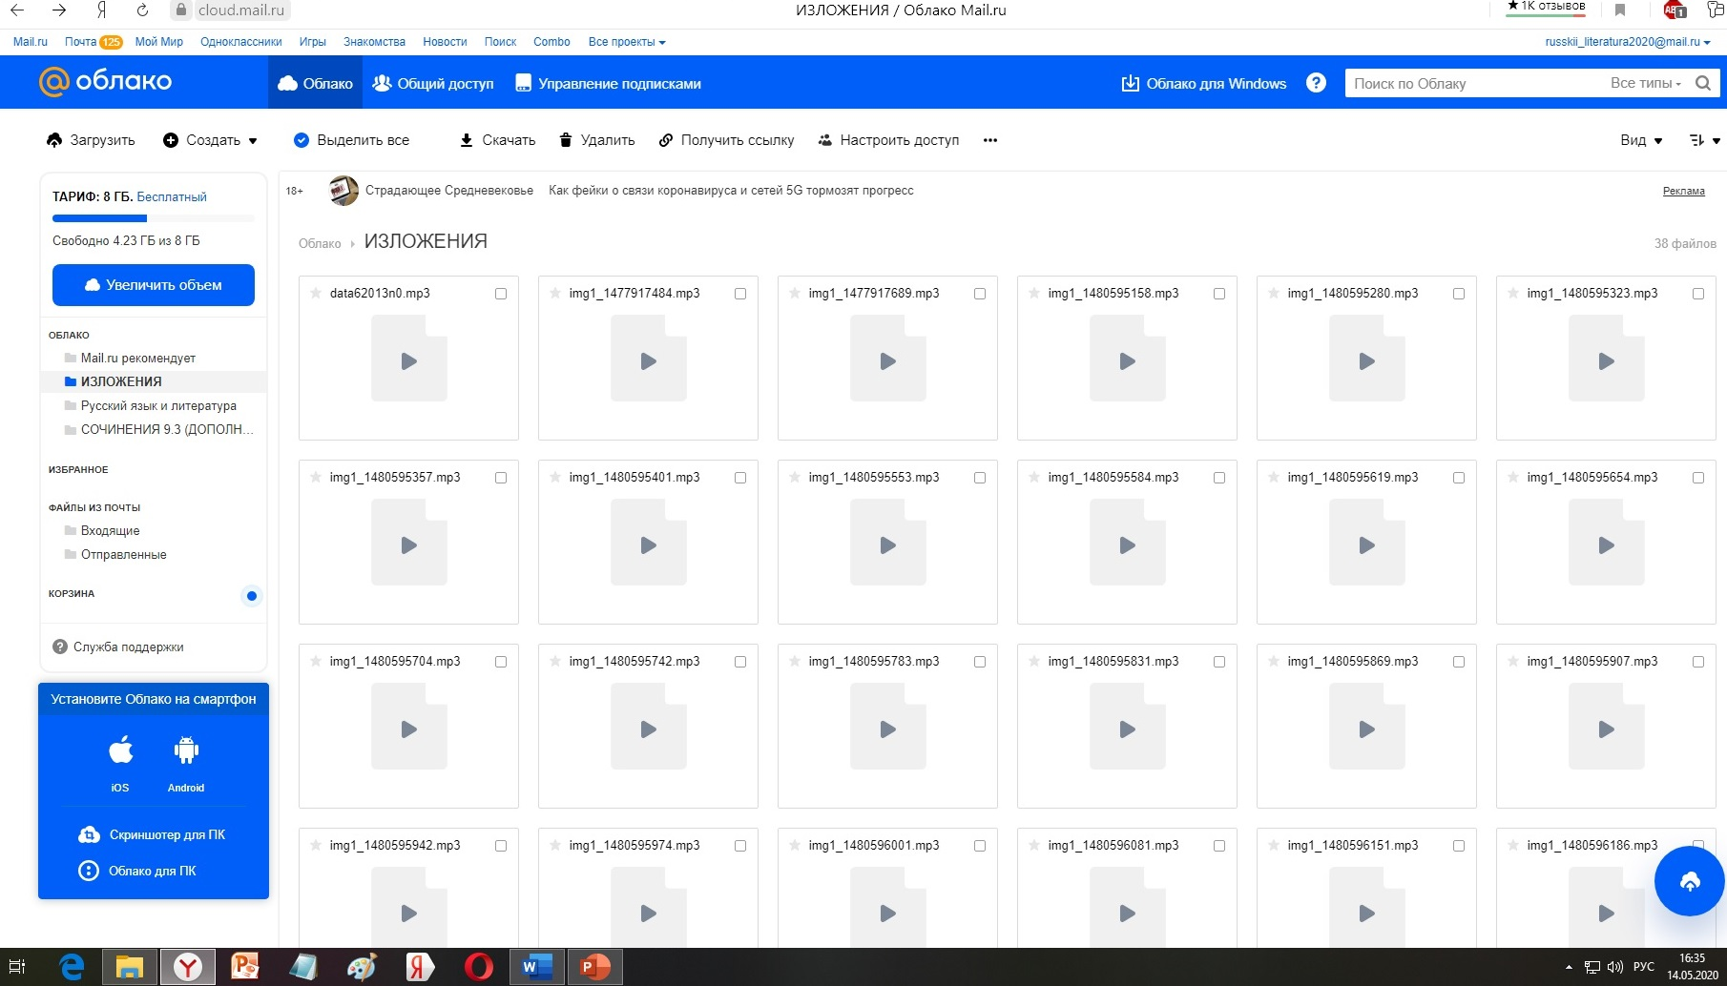
Подготовка к написанию
сжатого изложения

Slide 4
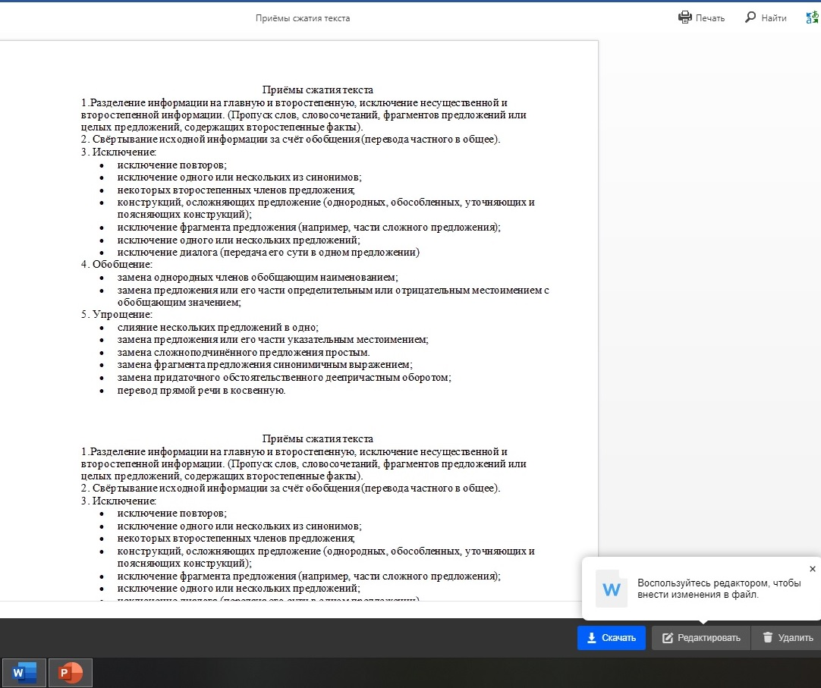
Подготовка к написанию
сжатого изложения

Slide 5
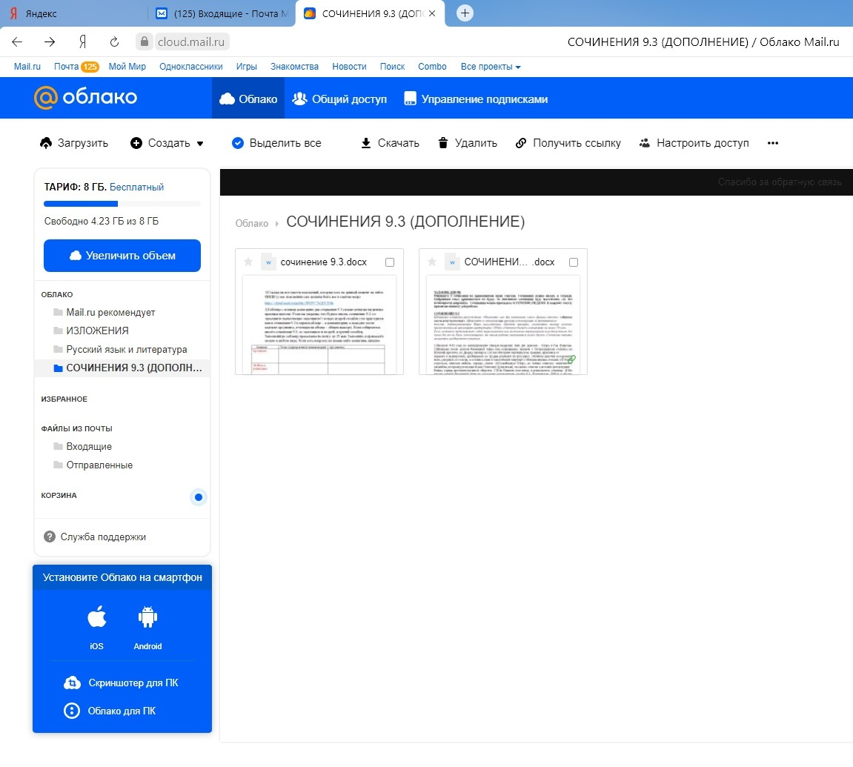
Подготовка к написанию сочинения-рассуждения

Slide 6
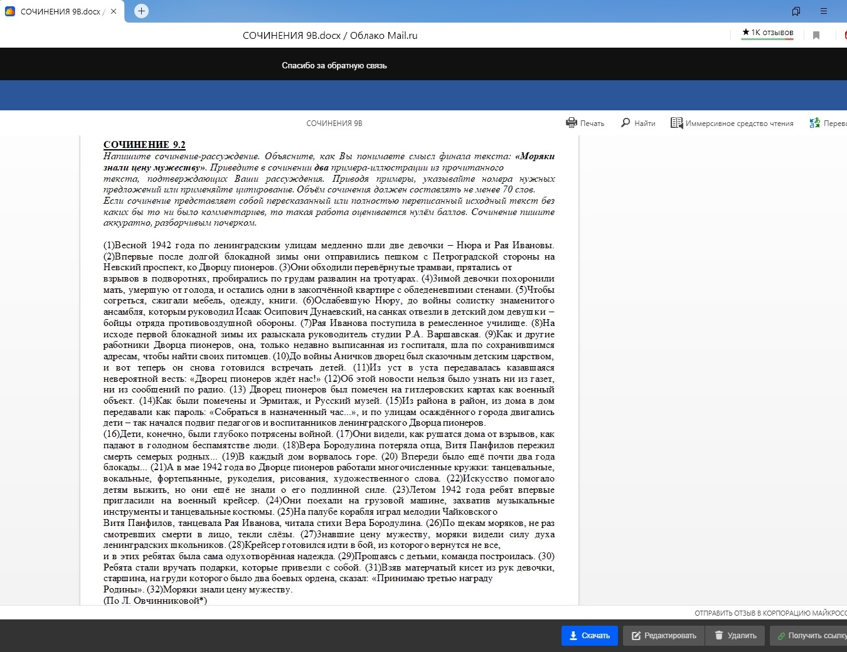
Подготовка к написанию сочинения-рассуждения

Slide 7
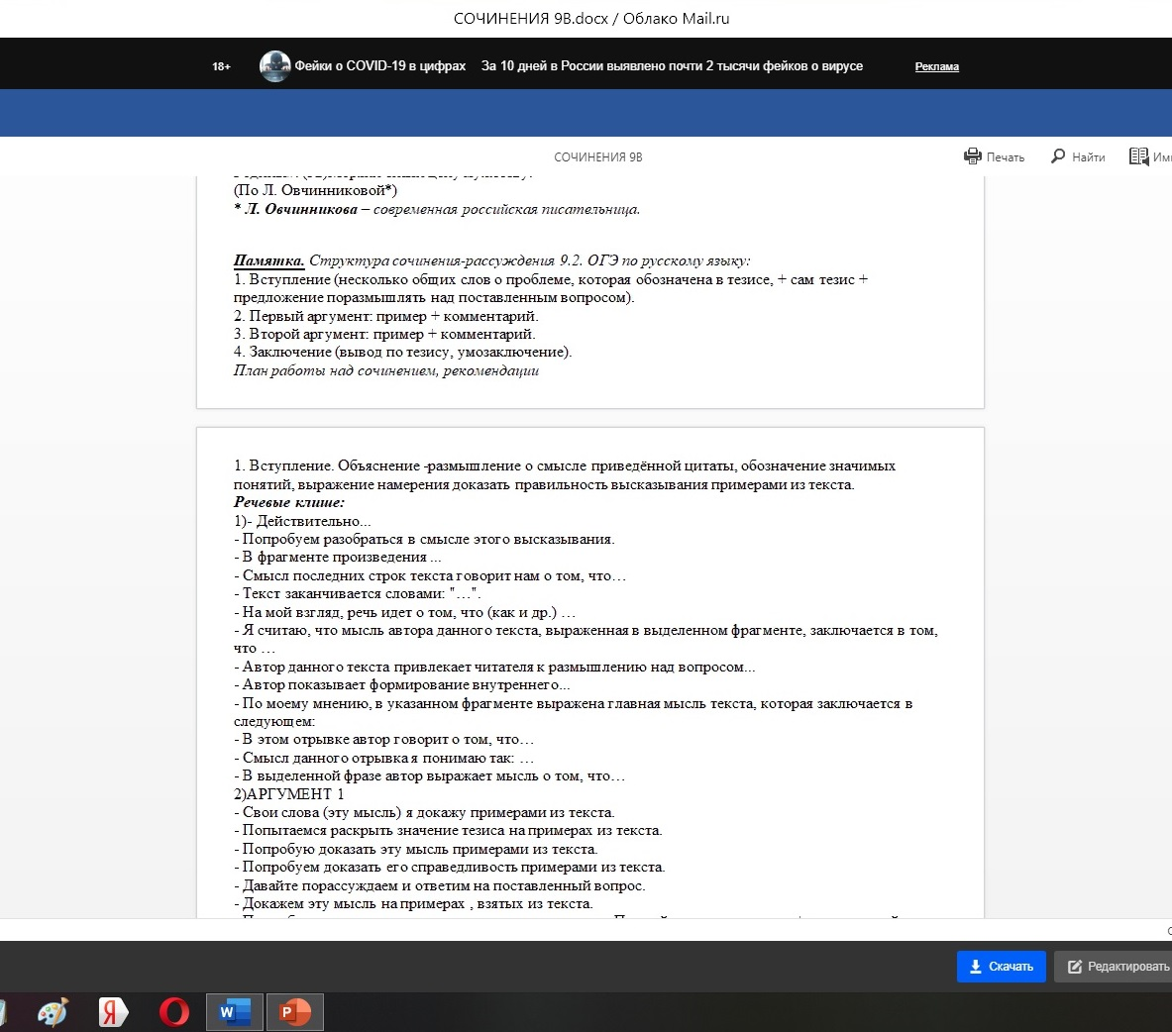
Подготовка к написанию сочинения-рассуждения

Slide 8
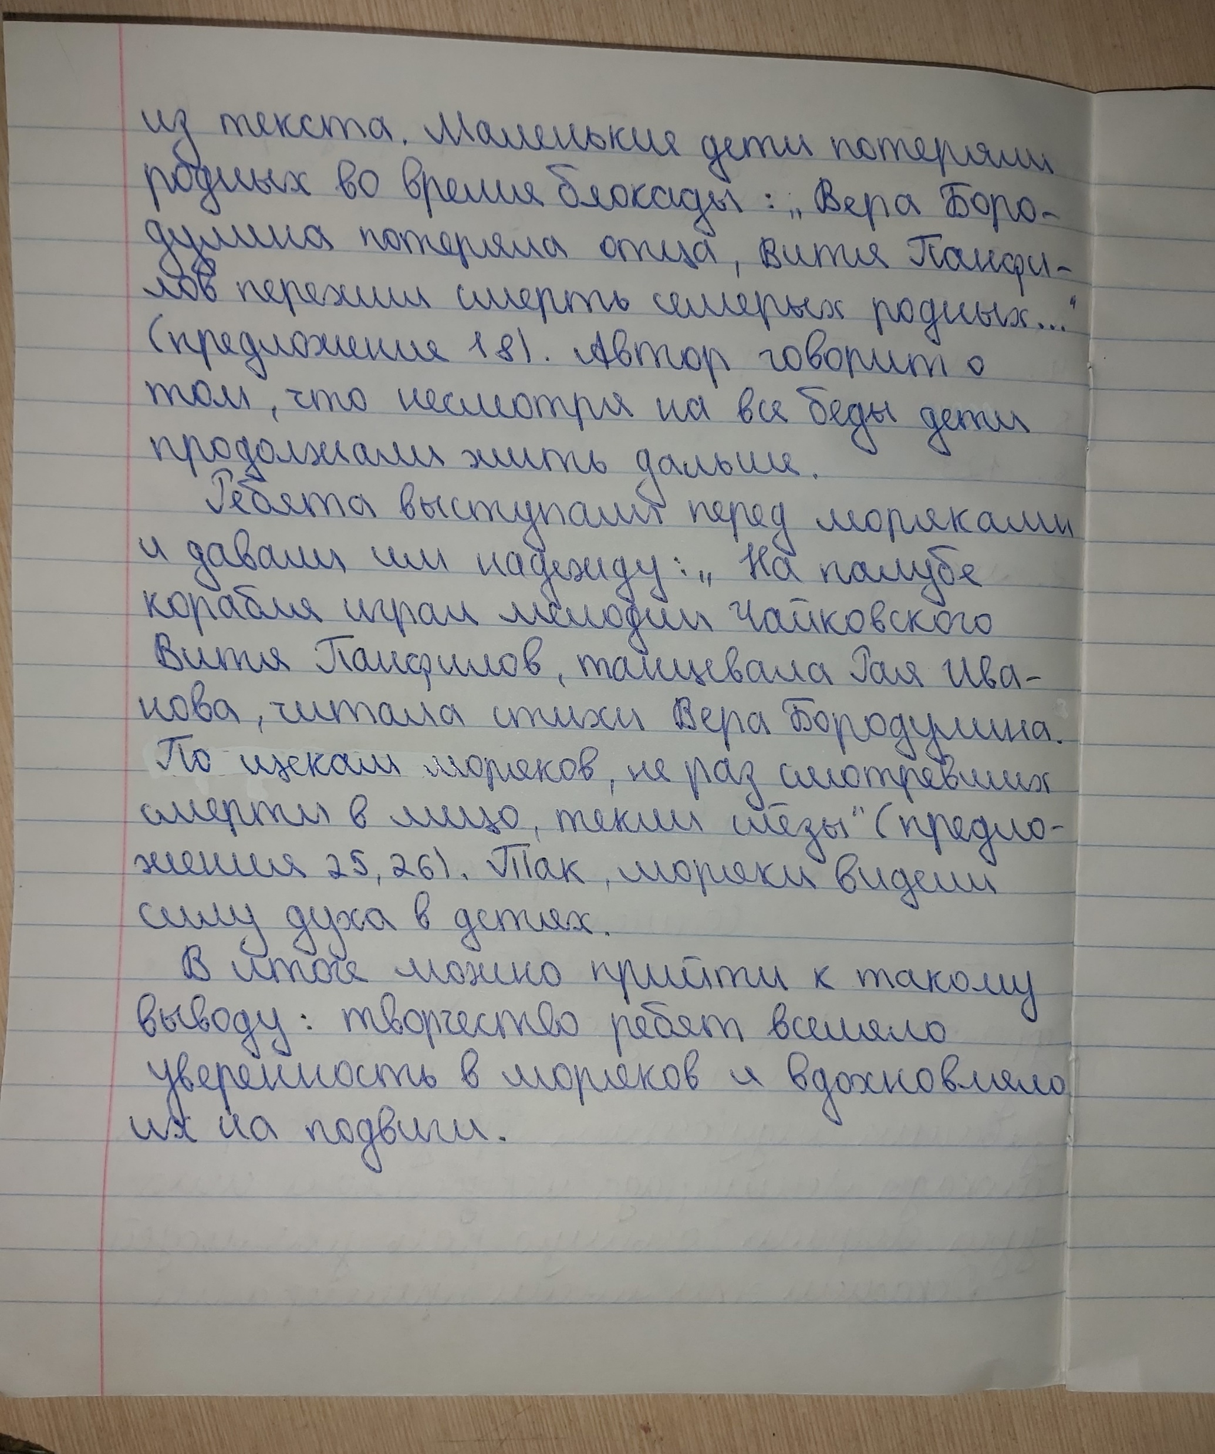
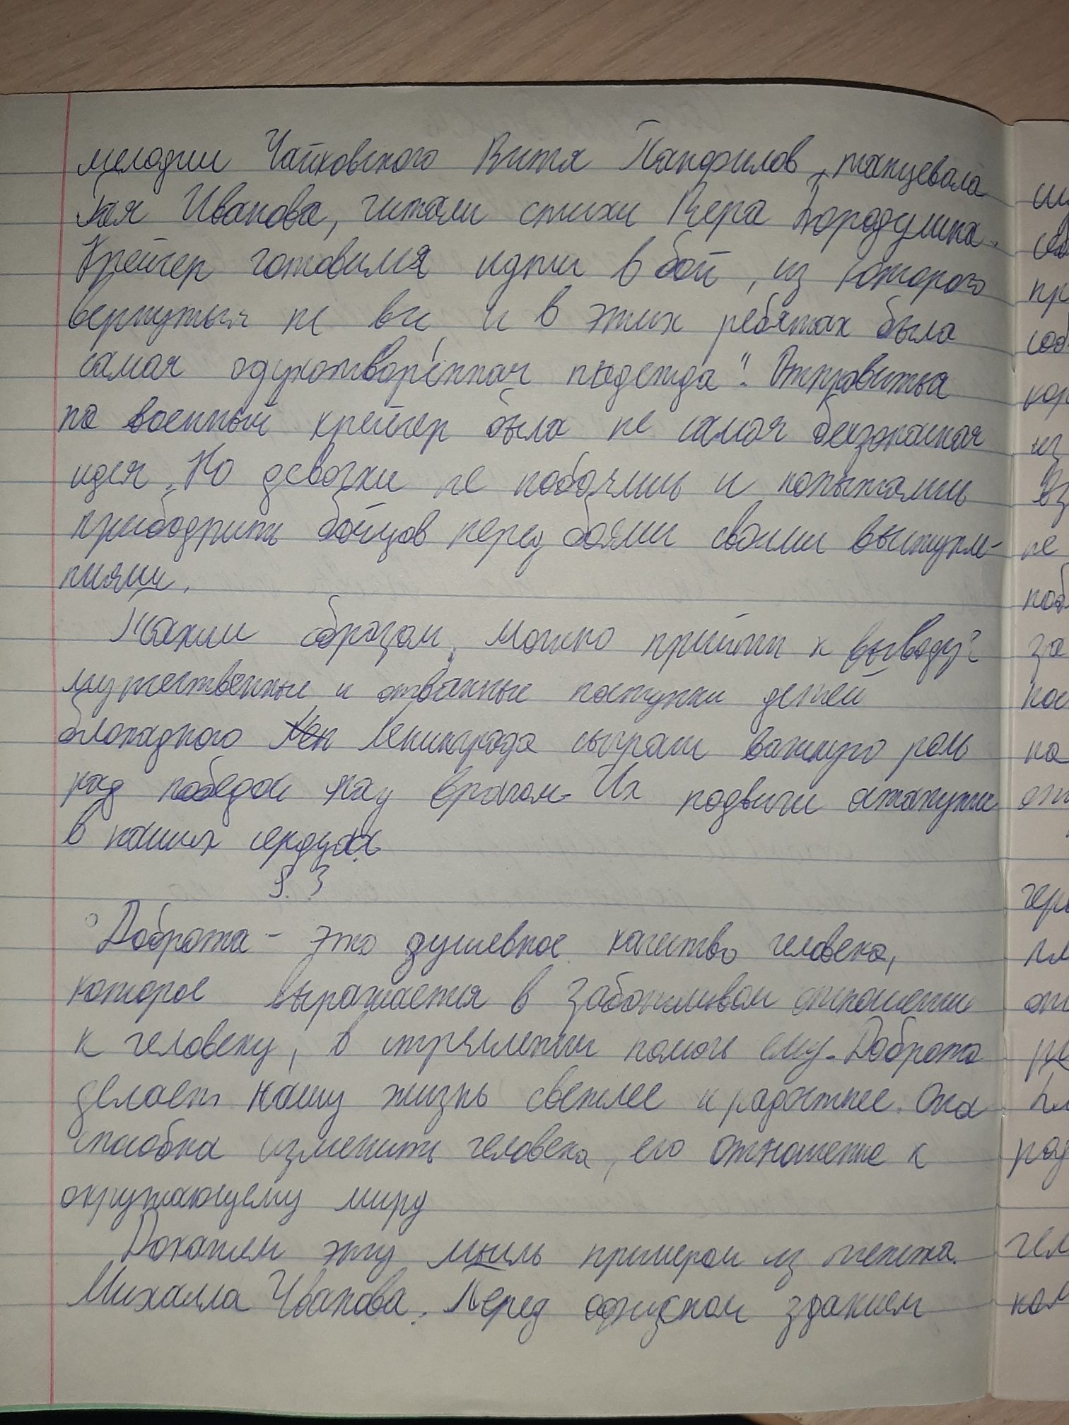
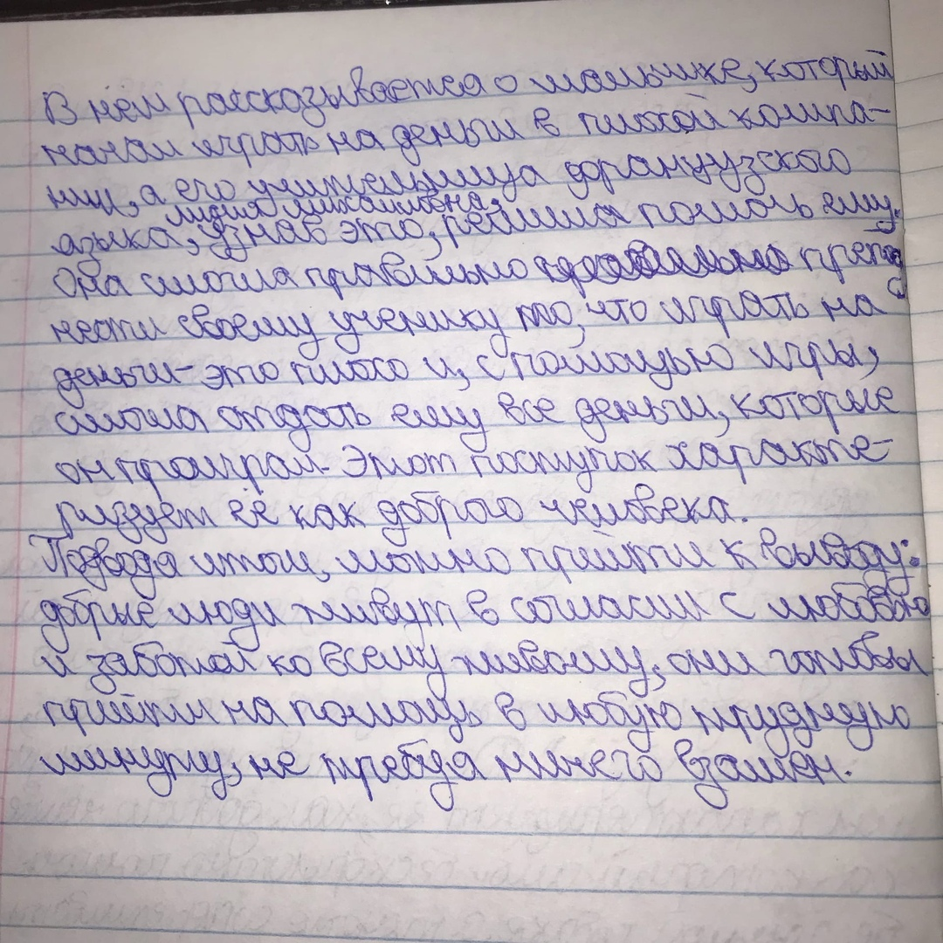
Подготовка к написанию сочинения-рассуждения

Slide 9
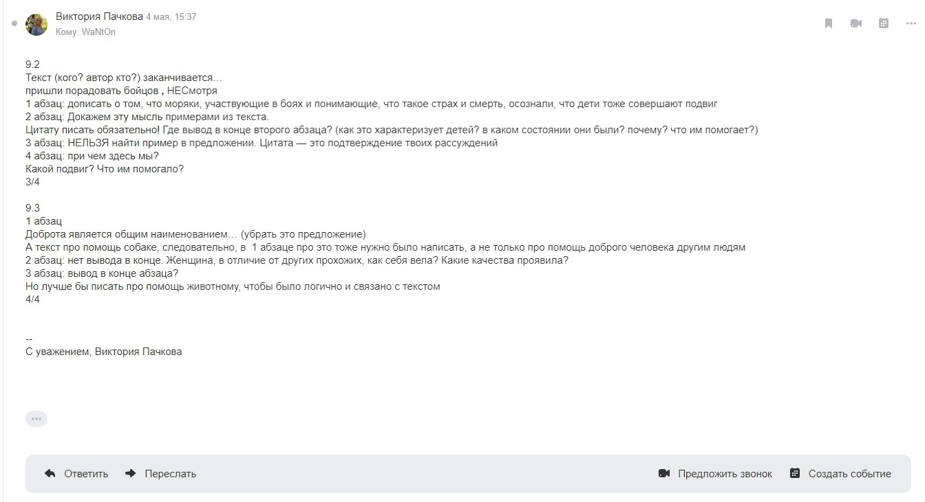
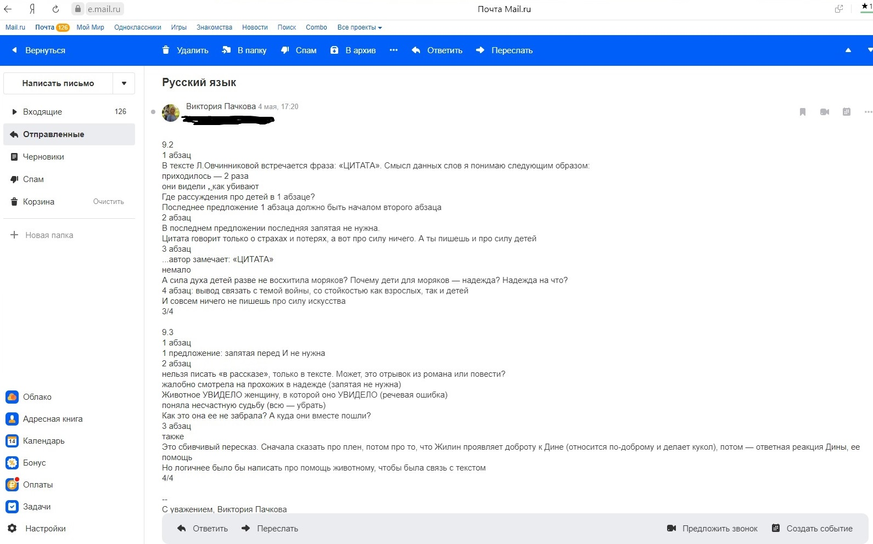
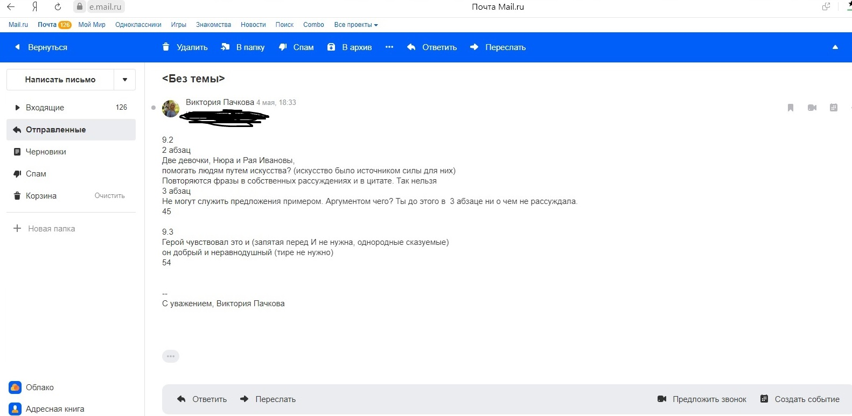
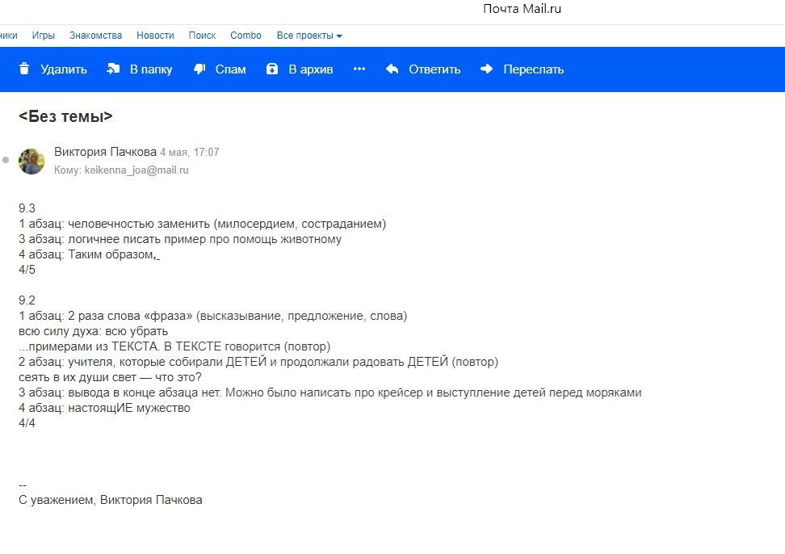
Подготовка к написанию сочинения-рассуждения

Slide 10
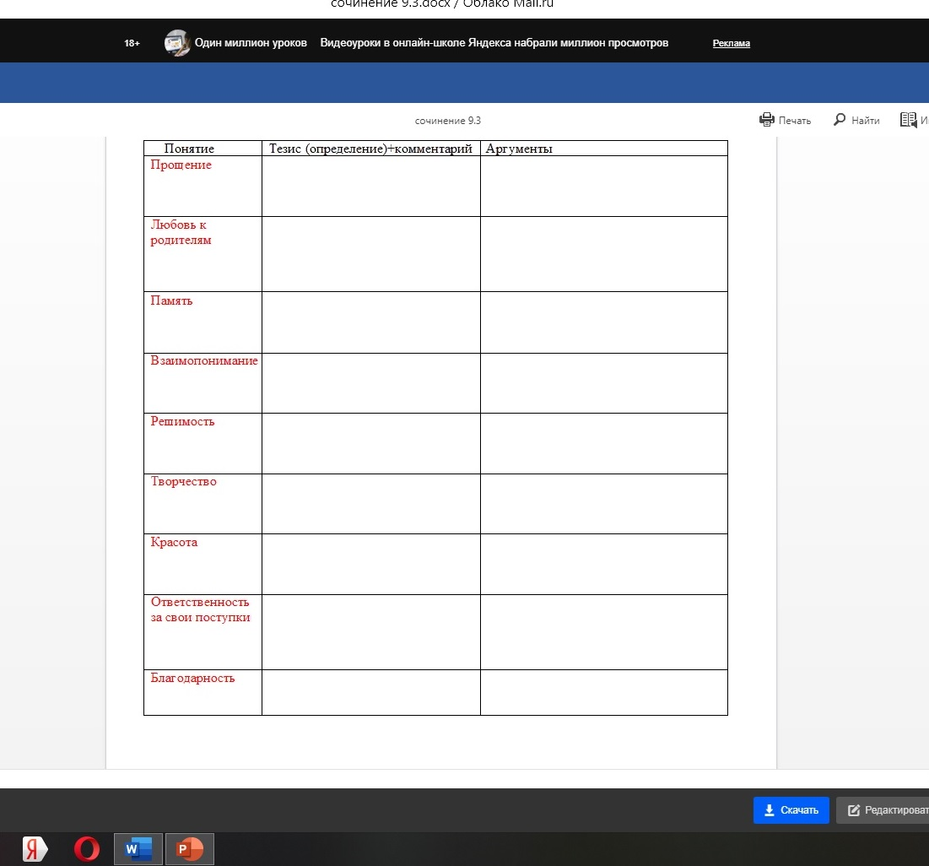
Подготовка к написанию сочинения-рассуждения

Slide 11
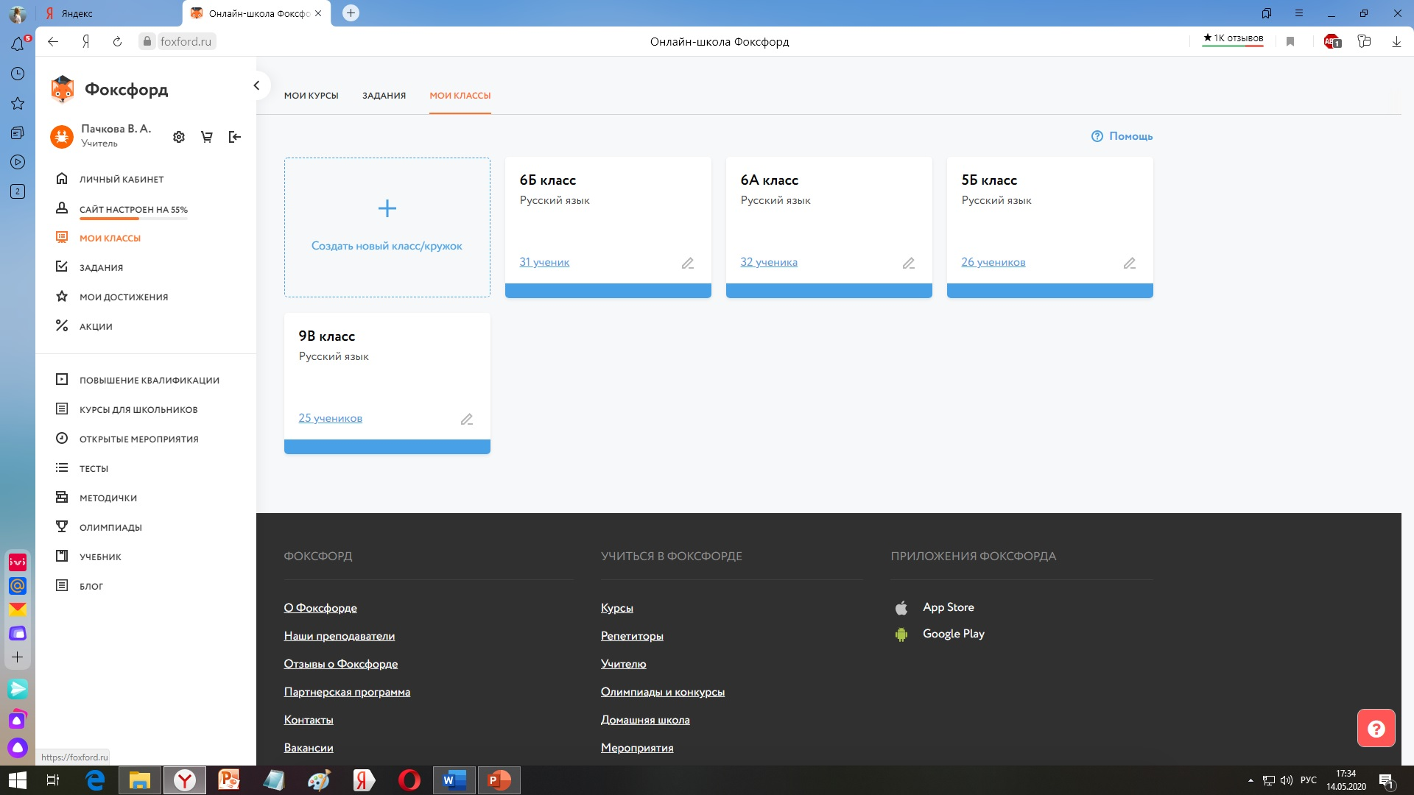
Тестовые задания

Slide 12
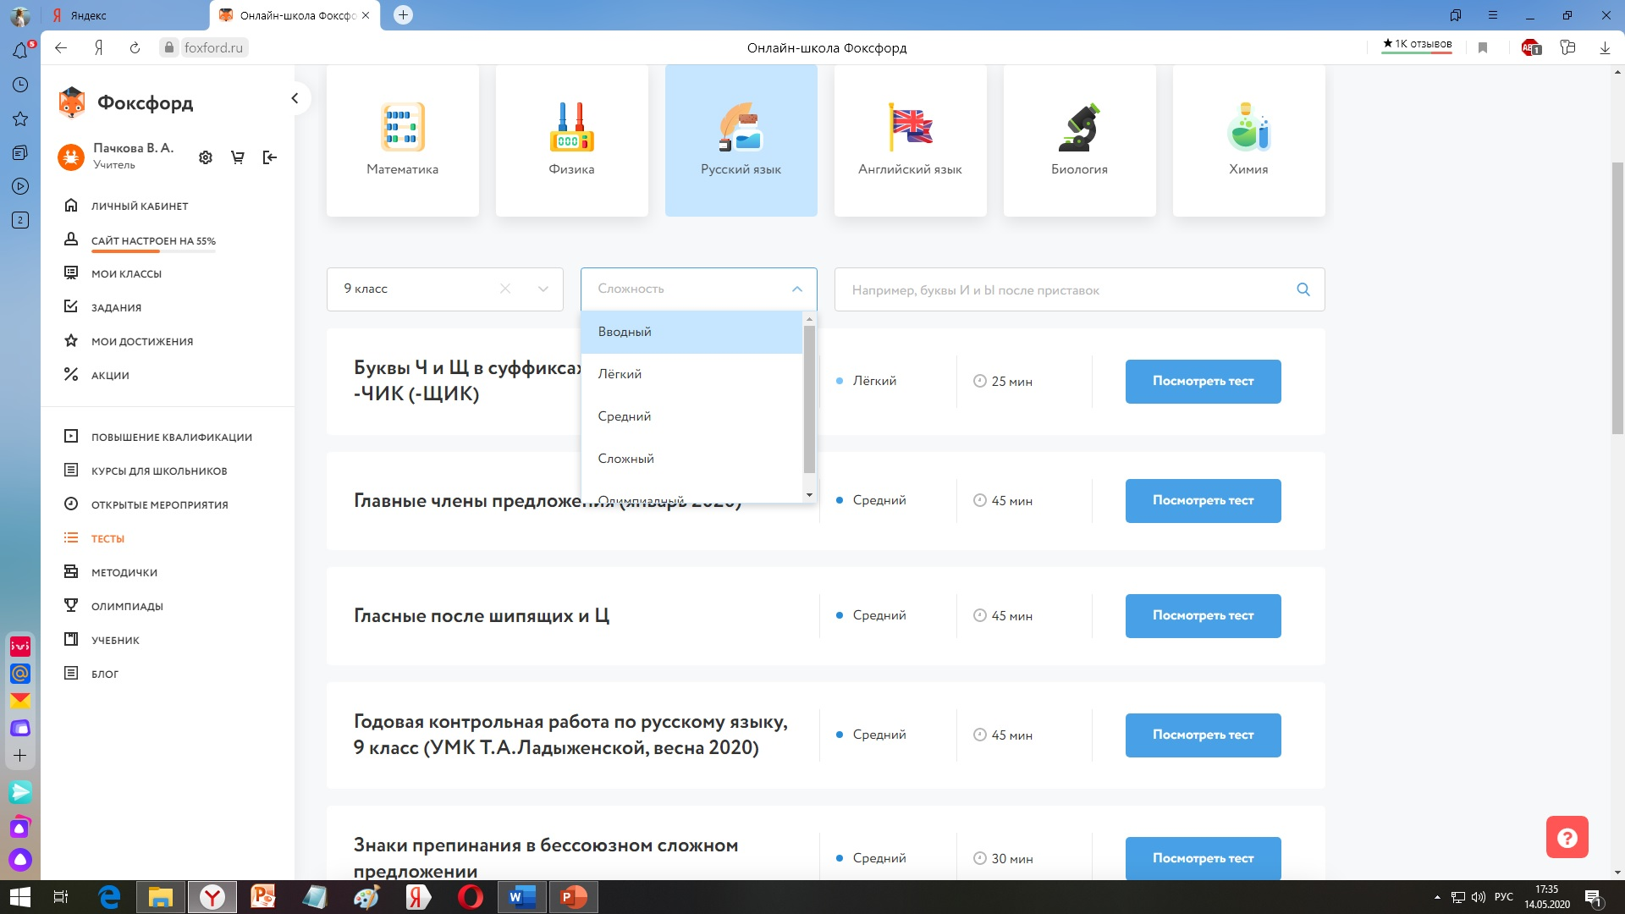
Тестовые задания

Slide 13
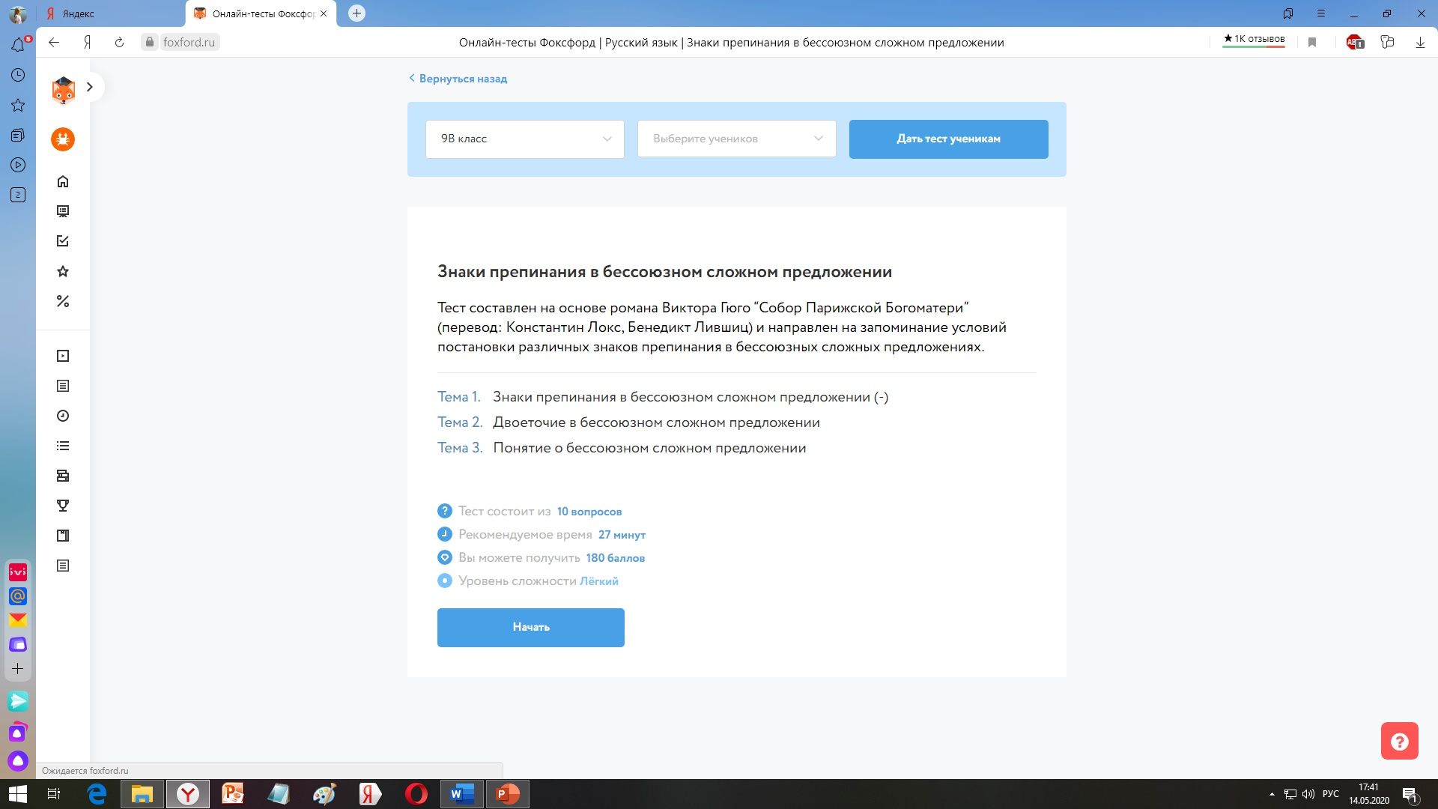
Тестовые задания

Slide 14
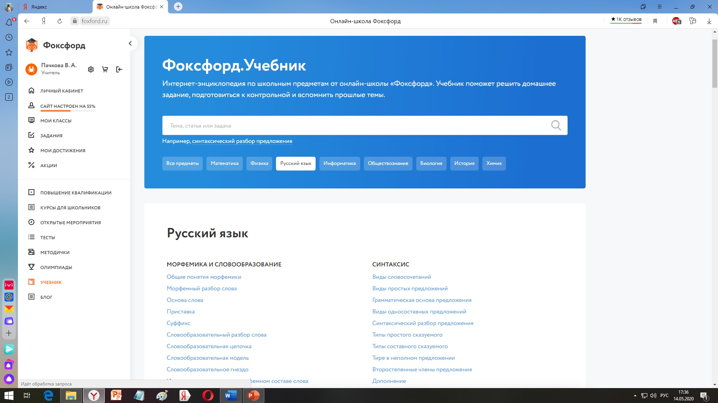
Тестовые задания

Slide 15
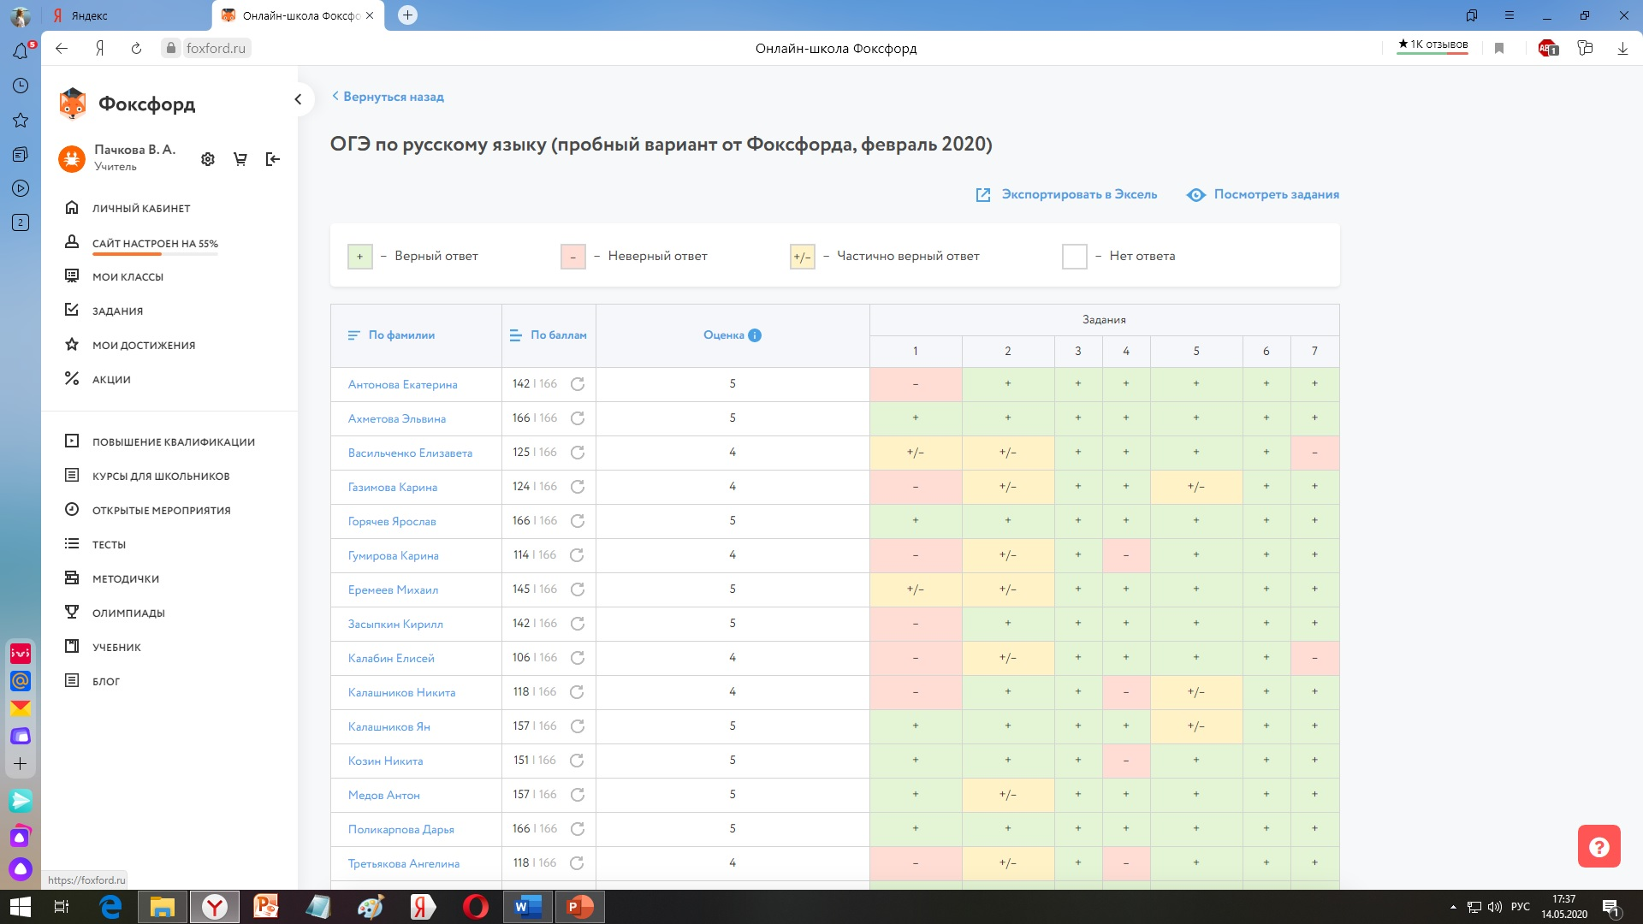
Тестовые задания

Slide 16
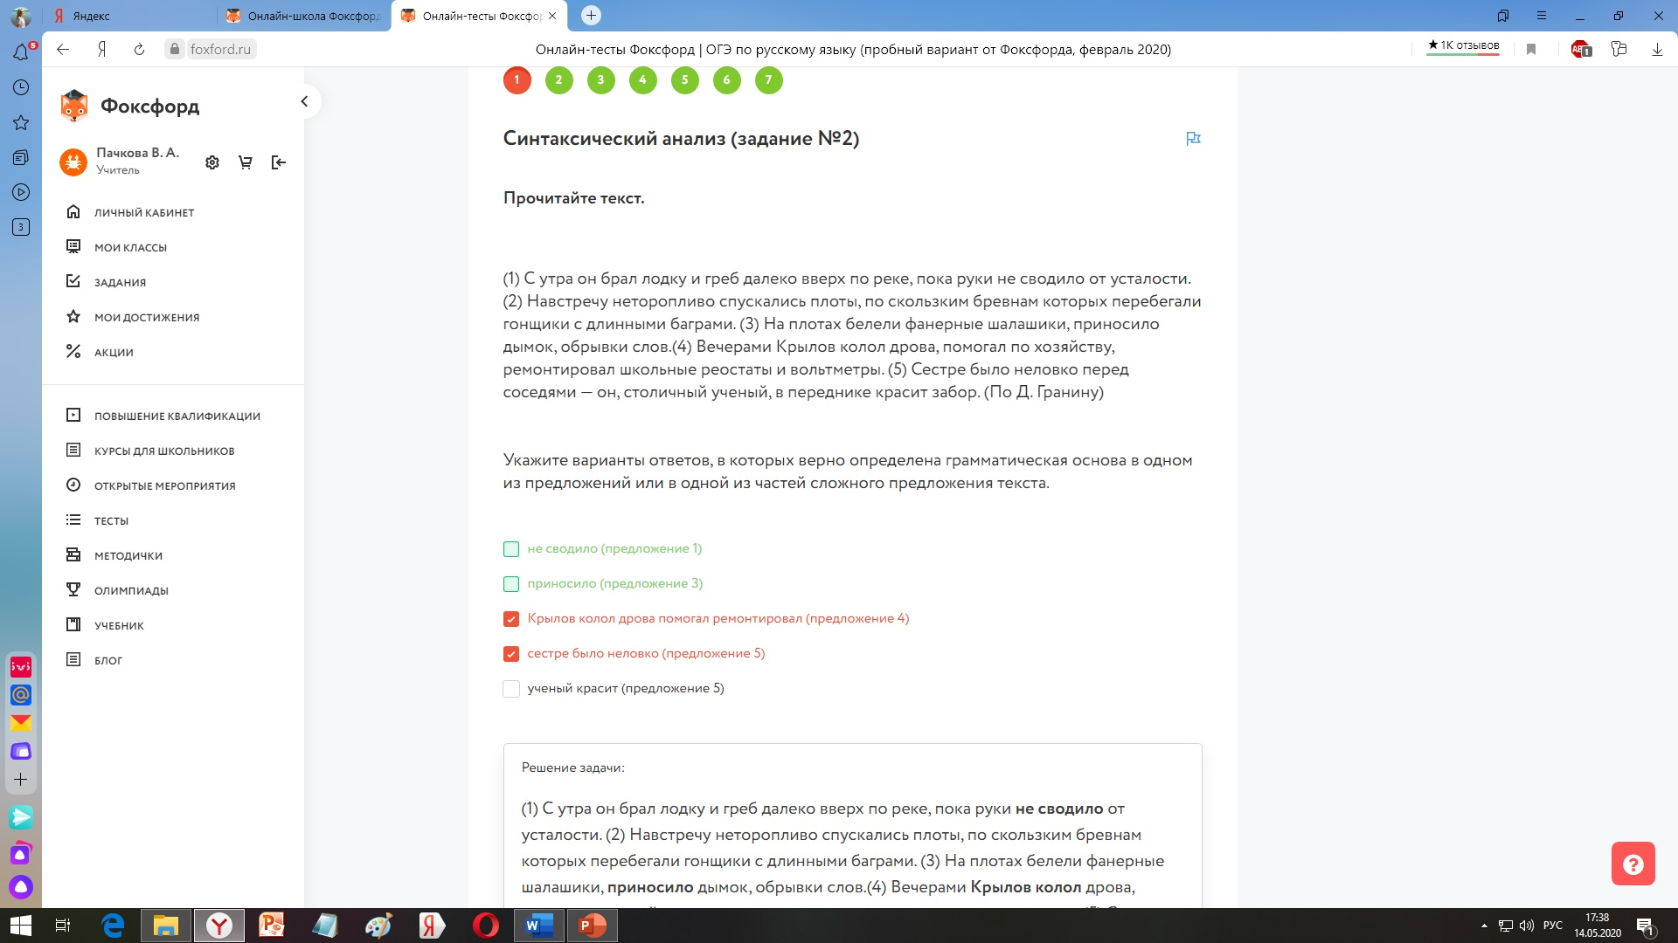
Тестовые задания

